Slide 1


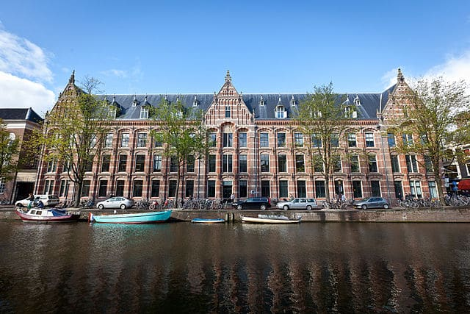

izv. prof. dr. sc. Jagoda Granić
Kloveniersburgwal 48
1012 CX Amsterdam
Faculty of Humanities
23/02/2020-29/02/2020
Teaching Staff Mobility

Slide 2
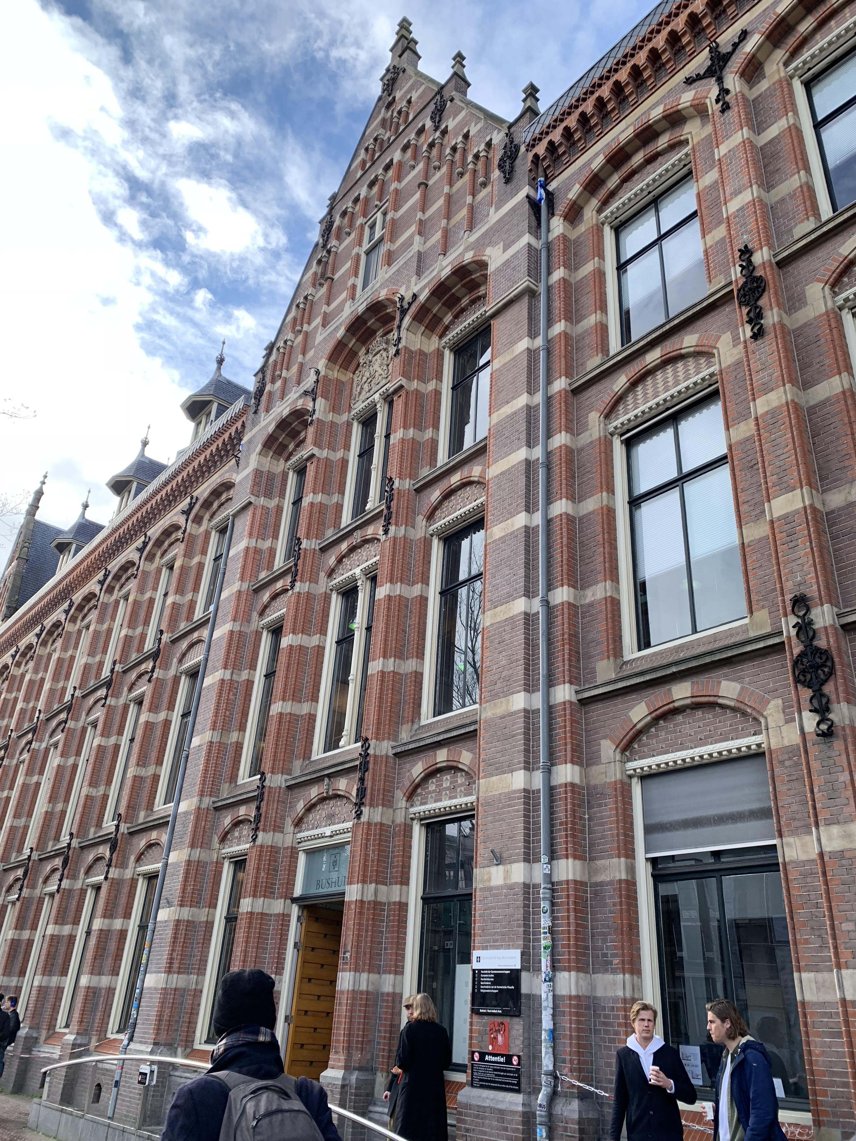
UvA
susret i razgovor s kolegama iz Ureda za međunarodnu suradnju
kontakt: Letje Lips, voditeljica Ureda: a.r.lips@uva.nl
razgovor s kolegama na studiju Lingvistike: realizacija interdisciplinarnih programa
razgovori s kolegama na Odsjeku za slavenske jezike i književnosti
- domaćin: drs. R. (Lutz) Lucic: tema ⇒ status hrvatskoga kao stranog jezika na UvA
- planovi o intenziviranju suradnje UvA i FF-a, Centra za hrvatske studije u svijetu
(promoviranje Ljetne škole hrvatskoga jezika i kulture)
- održavanje predavanja u sklopu redovne nastave

Slide 3
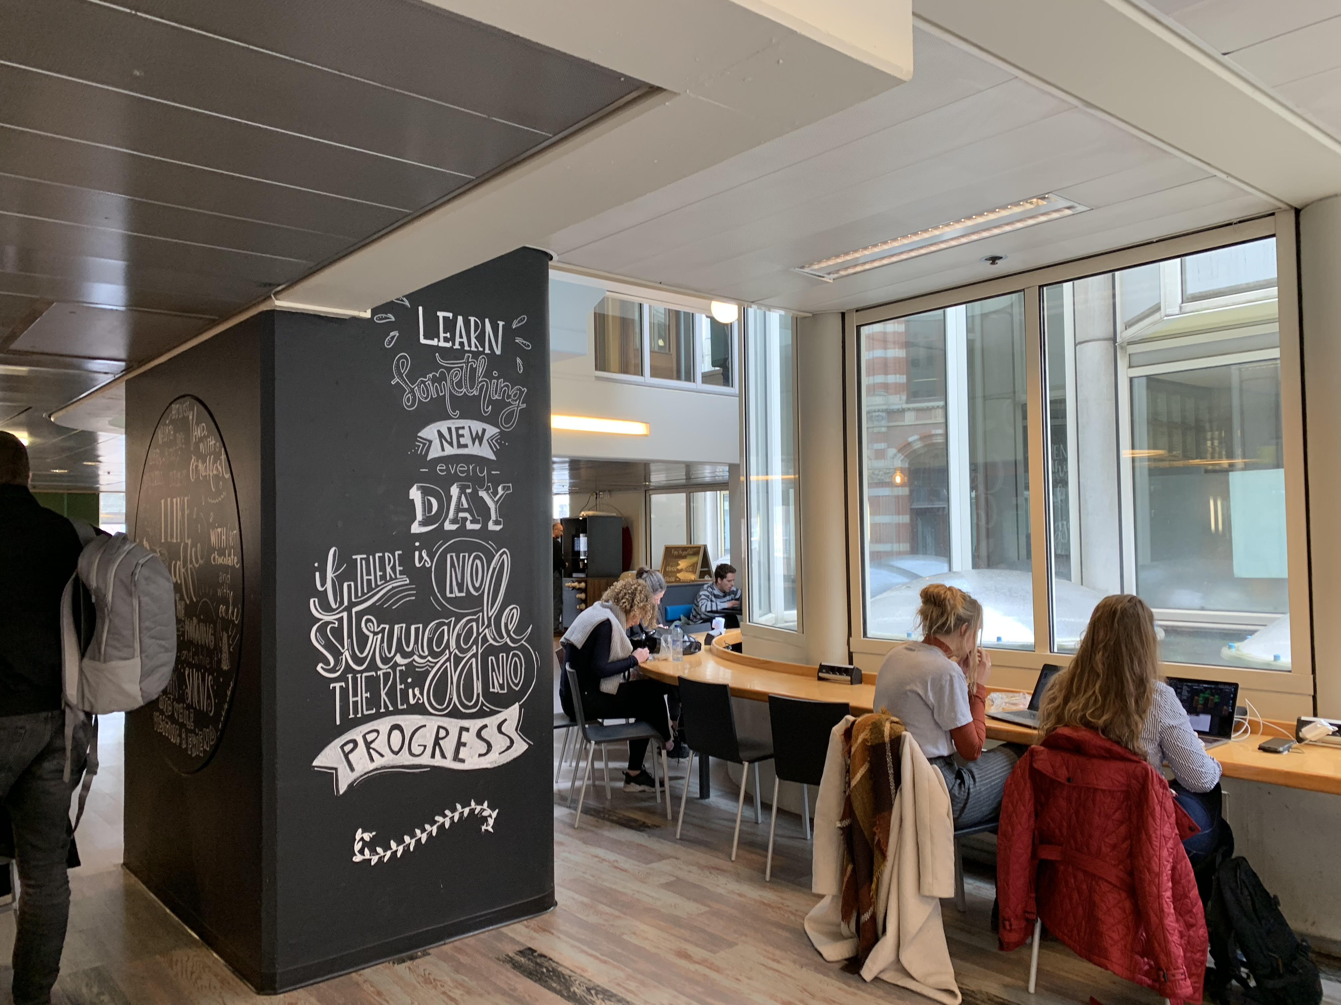
predavanja na engleskom jeziku
(osim studenata slavistike, prisustvovali i profesori i doktorandi lingvistike i antropologije)
TEME predavanja:
Croatian Language Policy in the EU Context
Ideology and Linguistic Identity
"Unwelcome" Immigrant Minorities in a Globalised Europe
Revaluing Language Rights: The Core and the Periphery
>>> poslije uslijedila duga diskusija

Slide 4
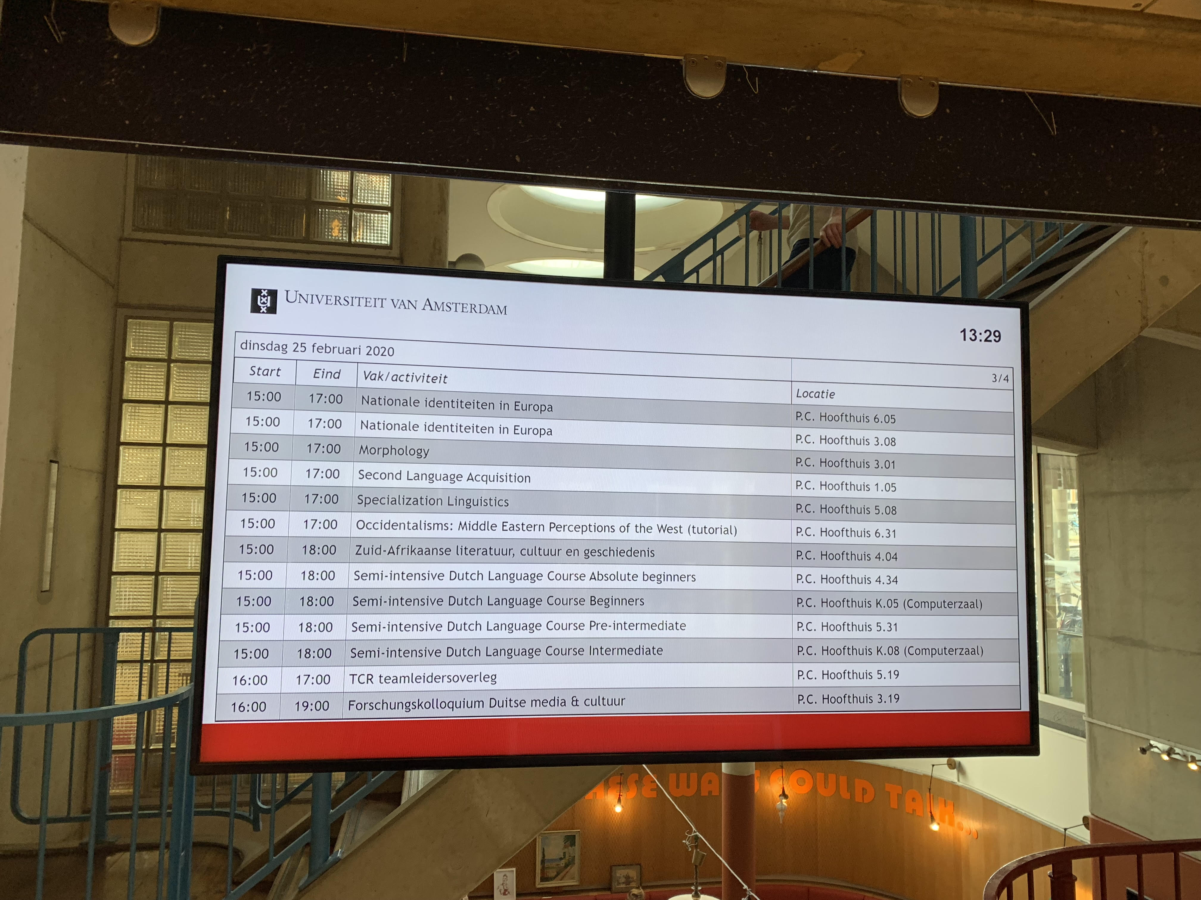
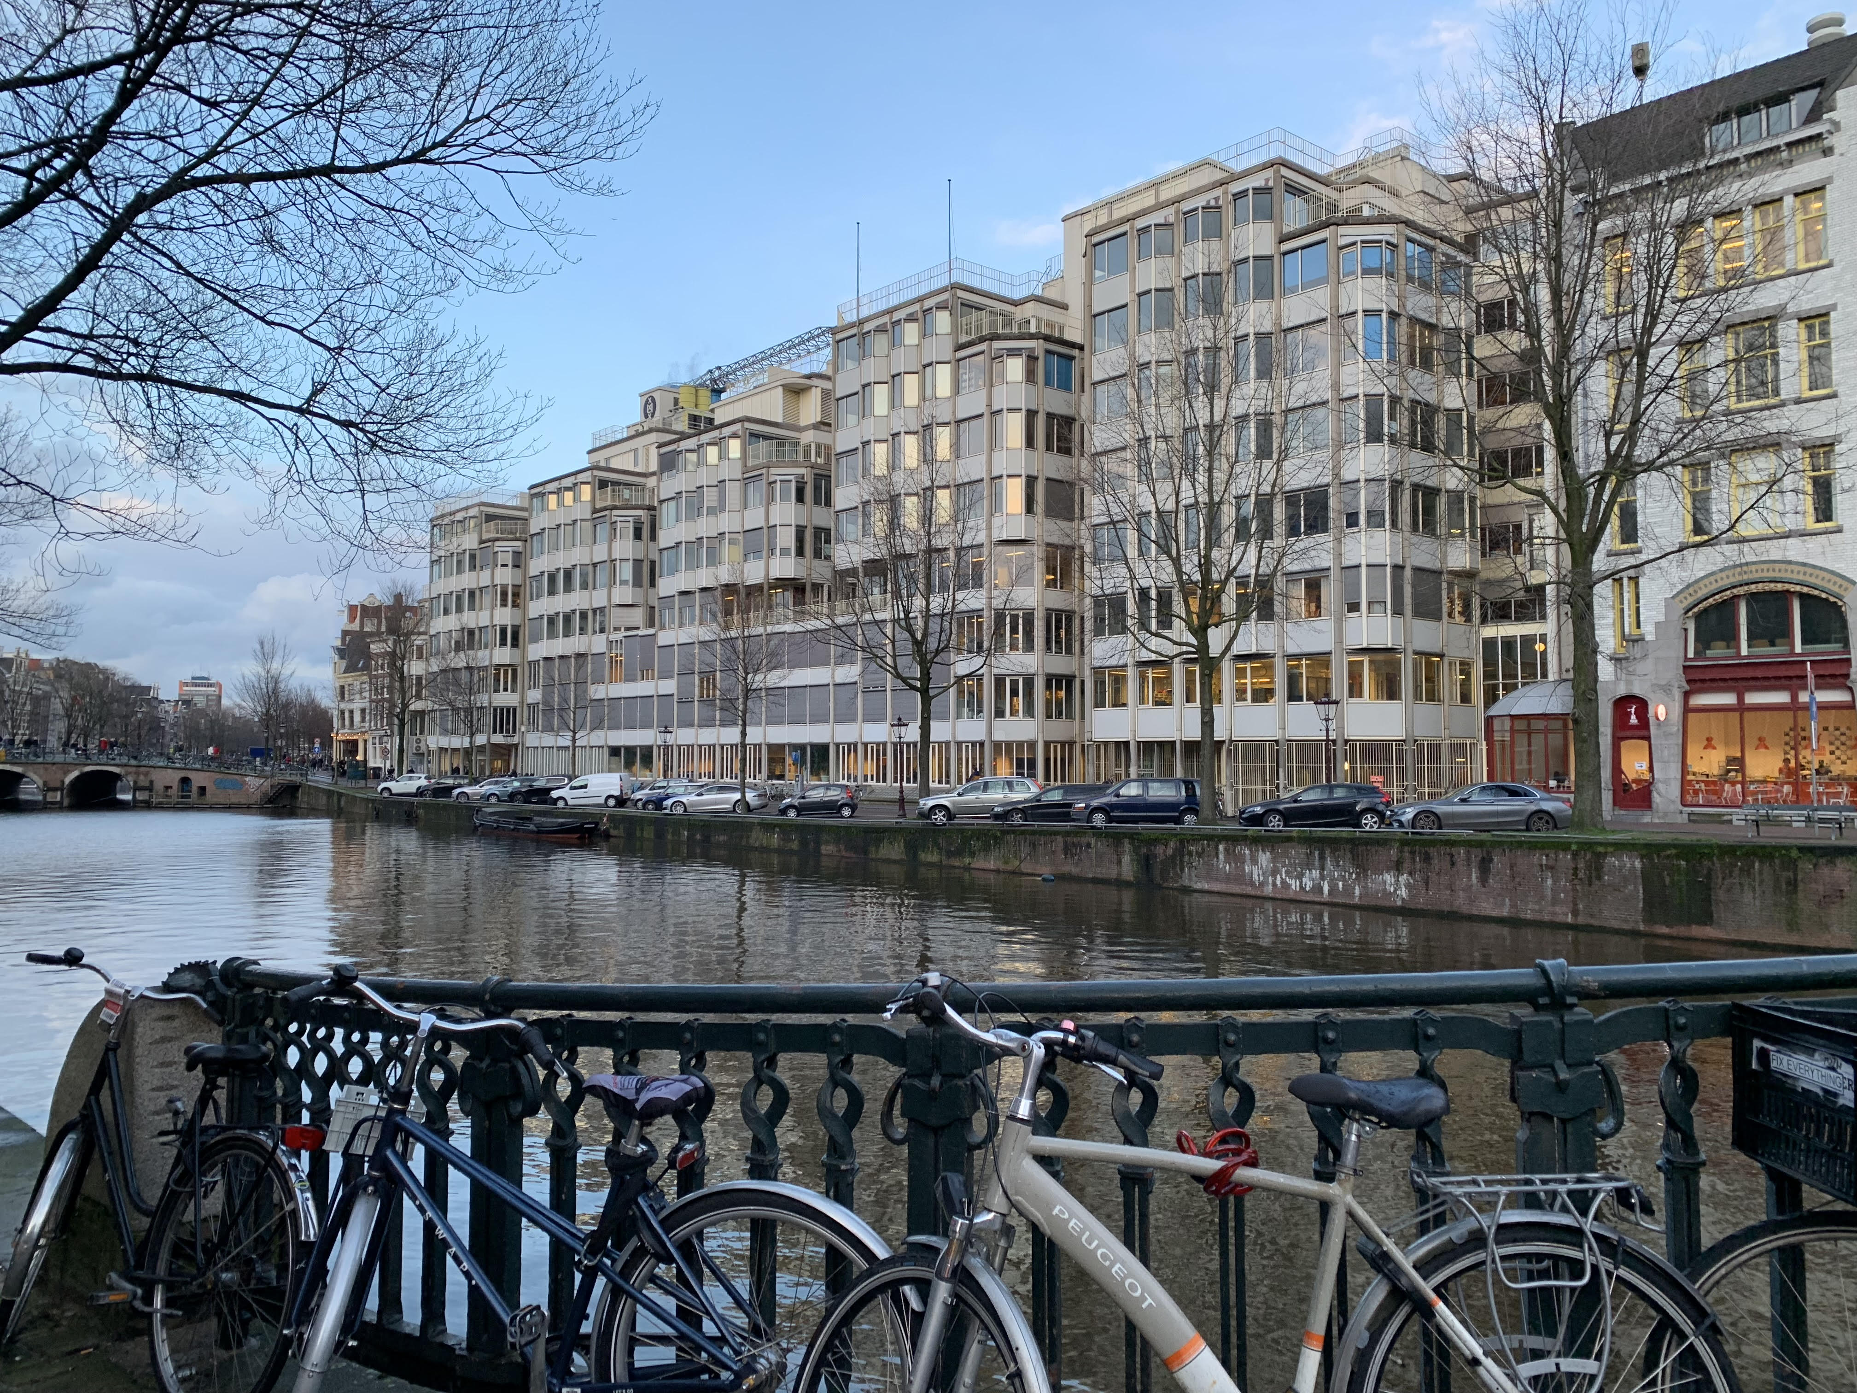

Slide 5
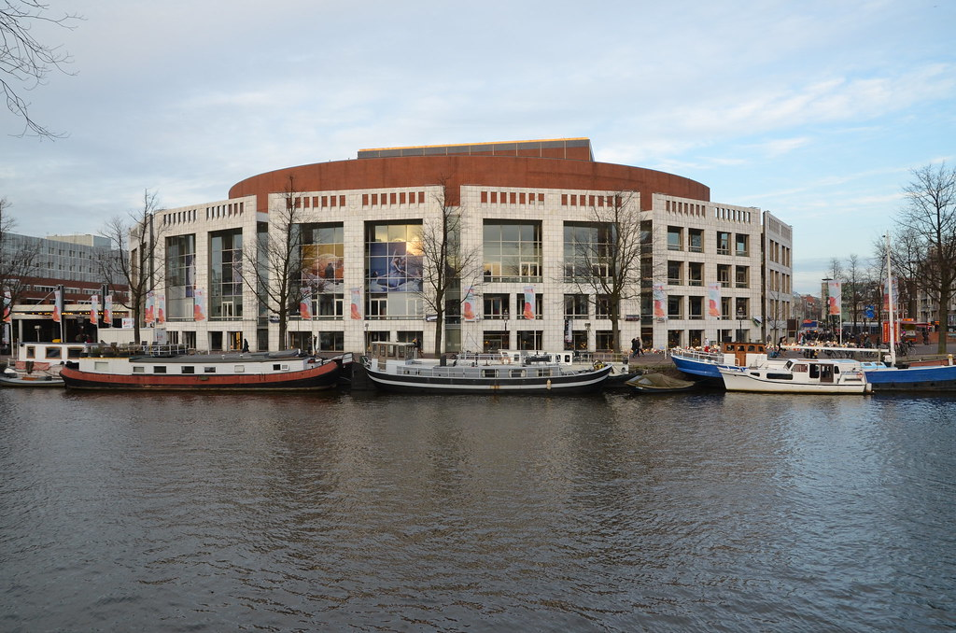
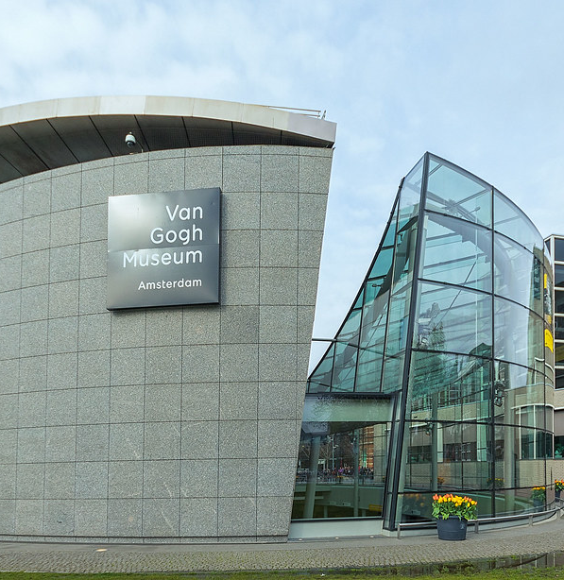
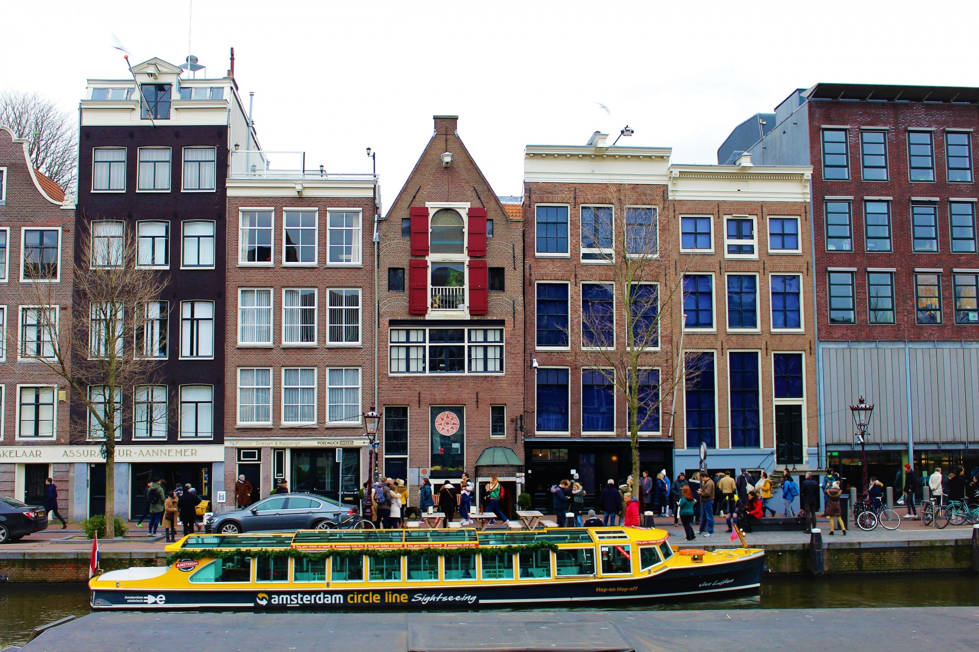
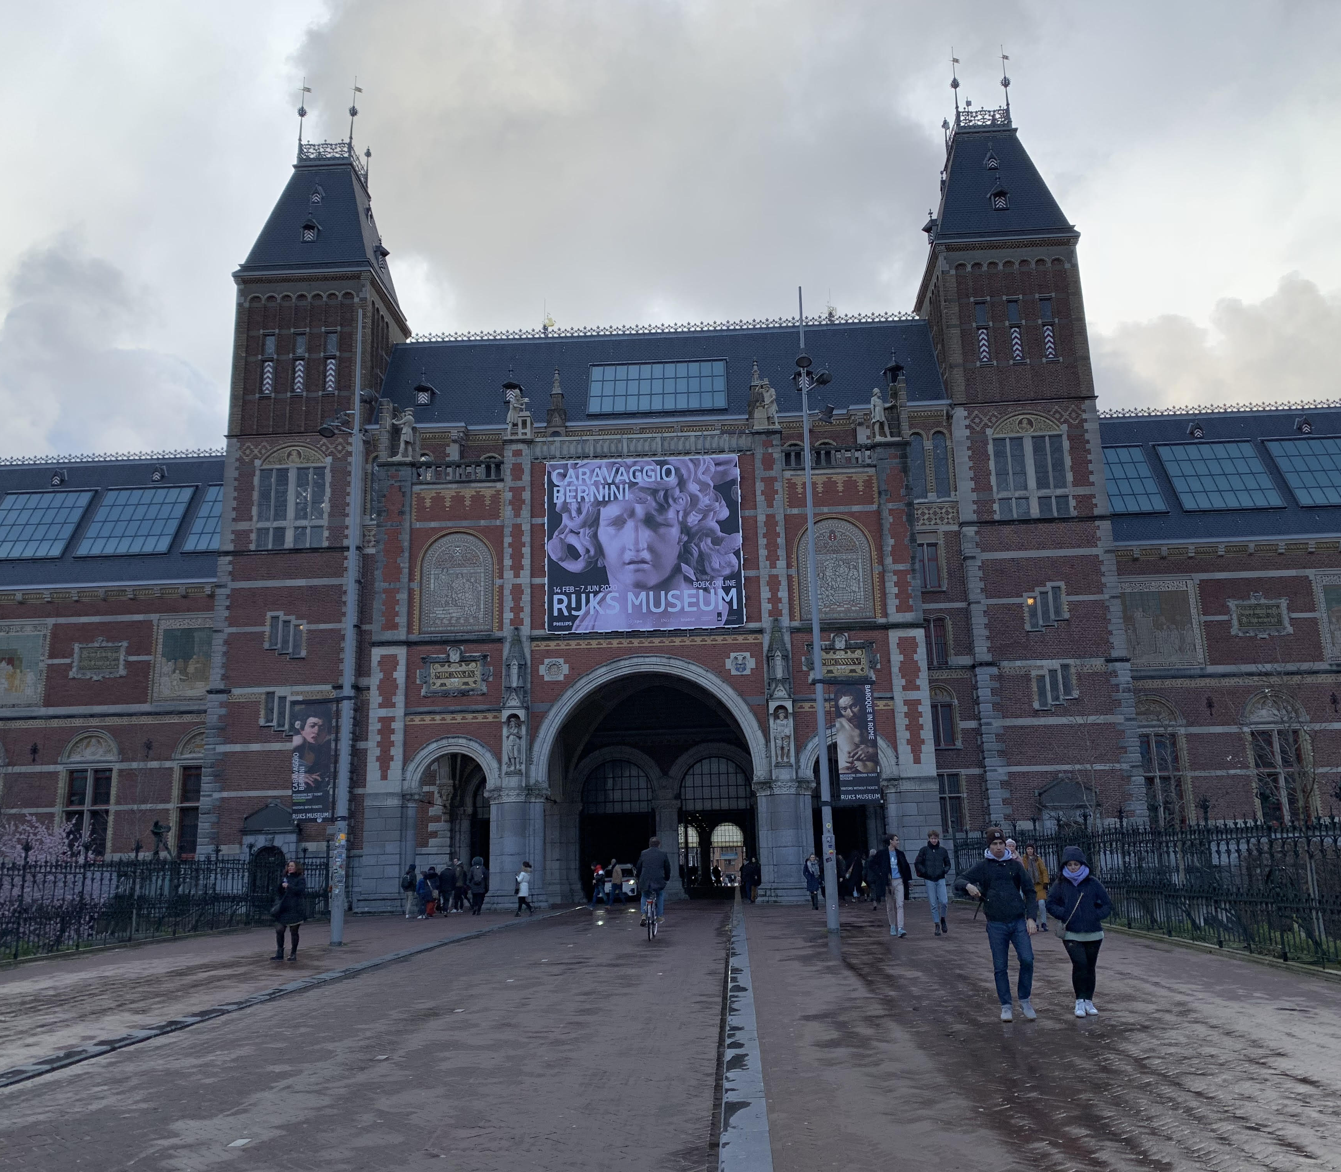
KULTURNI PROGRAM
posjeti muzejima:
Rijksmuseum
Van Gogh Museum
Stedelijk Museum
Rembrandt House Museum
Anne Frank House…
galerijama i
Nacionalnoj operi

Slide 6

PREPORUKA
izvrsna prometna povezanost Amsterdama s drugim gradovima > vlakom >>> kraći i poludnevni posjeti sveučilištima i kulturnim i
povijesnim znamenitostima
u drugim gradovima
(npr. u Haagu, Delftu, Utrechtu, Haarlemu i dr.)

